Slide 1
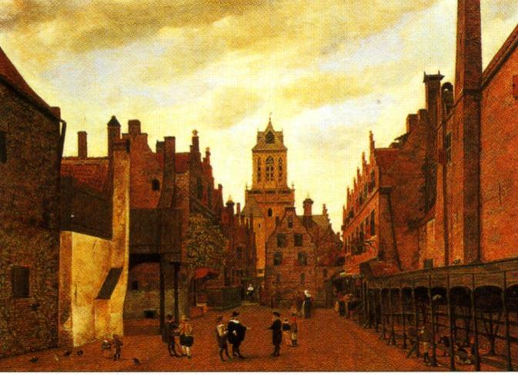
ПЕРСПЕКТИВА В
НАУКЕ И ЖИВОПИСИ

Slide 2

Евклид показал, что из двух предметов одинакового размера тот, который более удален от наблюдателя, кажется меньшим

Slide 3
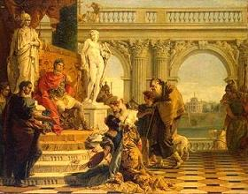
ТЬЕПОЛО ДЖОВАННИ БАТТИСТА «МЕЦЕНАТ ПРЕДСТАВЛЯЕТ ИМПЕРАТОРУ АВГУСТУ СВОБОДНЫЕ ИСКУССТВА»

Slide 4
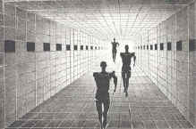
Прямая перспектива: центральная точка схода и неподвижная точка зрения

Slide 5
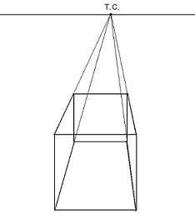
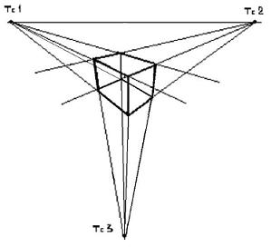

Slide 6
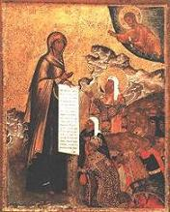
БОГОЛЮБСКАЯ ИКОНА БОЖЬЕЙ МАТЕРИ

Slide 7
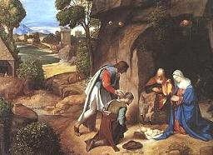
    ДЖОРДЖОНЕ
    «ПОКЛОНЕНИЕ ПАСТУХОВ»

Slide 8
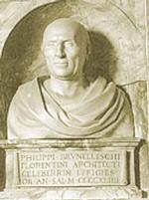
ФИЛИППЕ БРУНЕЛЛЕСКИ

Slide 9
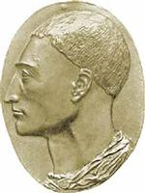
ЛЕОН БАТТИСТА АЛЬБЕРТИ

Slide 10
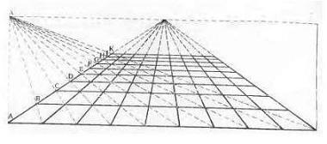
Метод Альберти

Slide 11
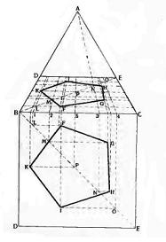
Пьеро
дела Франческа
«О перспективе в живописи»

Slide 12
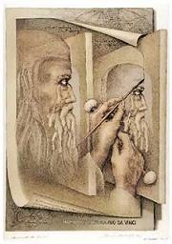
ЛЕОНАРДО ДА ВИНЧИ. АВТОПОРТРЕТ

Slide 13
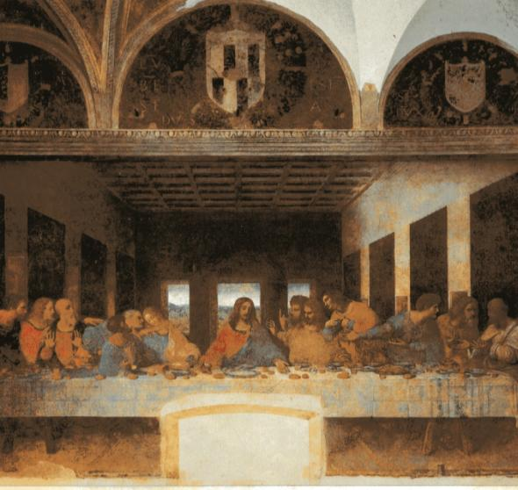
ЛЕОНАРДО ДА ВИНЧИ.
«ТАЙНАЯ ВЕЧЕРЯ»

Slide 14
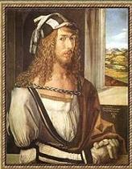
АЛЬБРЕХТ ДЮРЕР .АВТОПОРТРЕТ

Slide 15
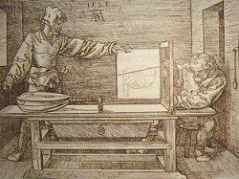

Slide 16
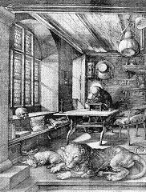
АЛЬБРЕХТ ДЮРЕР.
«СВЯТОЙ ИЕРОНИМ В КЕЛЬЕ»

Slide 17
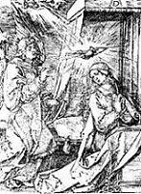
АЛЬБРЕХТ ДЮРЕР. «БЛАГОВЕЩЕНИЕ»

Slide 18
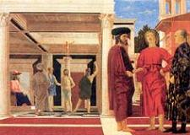
"БИЧЕВАНИЕ ХРИСТА"
ПЬЕРО ДЕЛЛА ФРАНЧЕСКИ

Slide 19
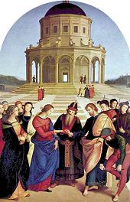
"ОБРУЧЕНИЕ МАРИИ». РАФАЭЛЬ

Slide 20
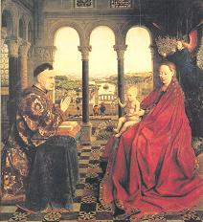
"МАДОННА КАНЦЛЕРА РОЛЕНА"
ЯН ВАН ЭЙК

Slide 21
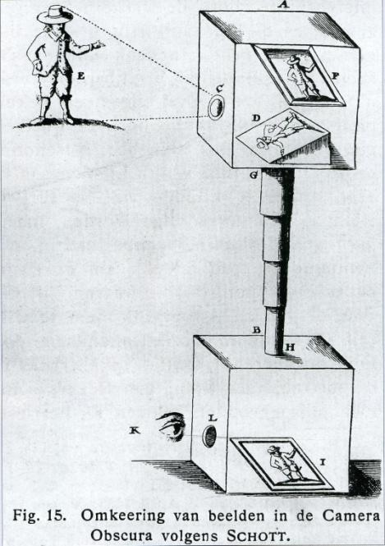
Камера –
обскура

Slide 22
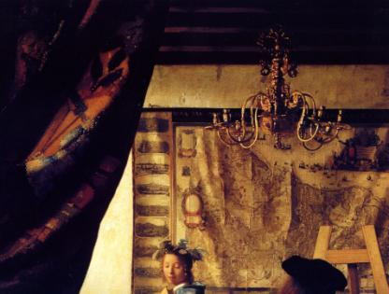
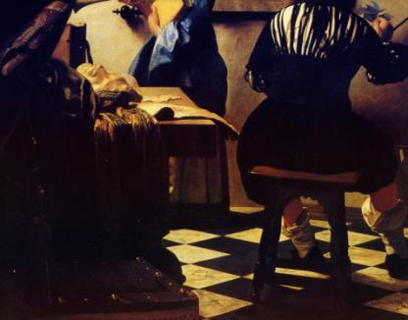
«ИСКУССТВО ЖИВОПИСИ» ВЕРМЕР

Slide 23
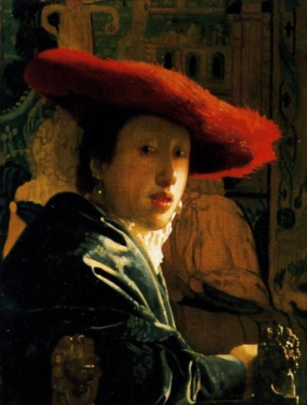
ВЕРМЕР «ДЕВУШКА В КРАСНОЙ ШЛЯПЕ»

Slide 24
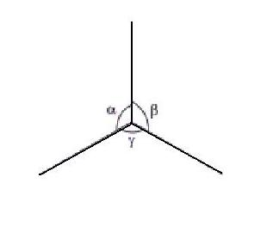
Перевод трехмерного мира на язык двухмерного изображения принципиально невозможен.

Slide 25
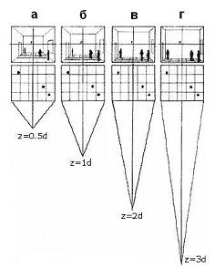

Slide 26
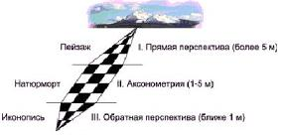

Slide 27
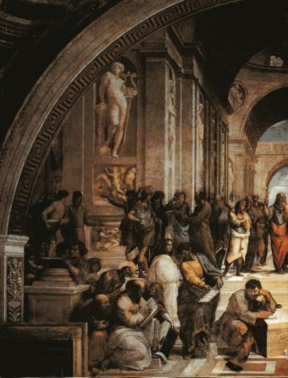
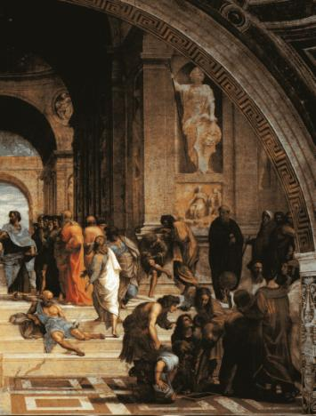
«АФИНСКАЯ ШКОЛА» РАФАЭЛЬ

Slide 28
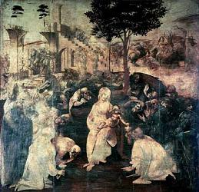
ЛЕОНАРДО ДА ВИНЧИ.
«ПОКЛОНЕНИЕ
ВОЛХВОВ»

Slide 29
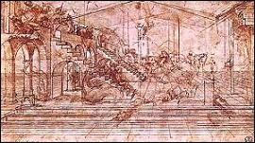

Slide 30
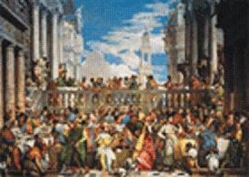
«СВАДЬБЕ В КАНЕ». ВЕРОНЕЗЕ

Slide 31
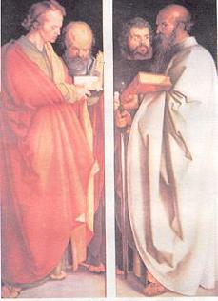
АЛЬБРЕХТ ДЮРЕР «ЧЕТЫРЕ АПОСТОЛА»

Slide 32
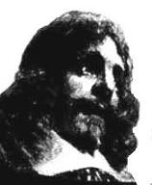
ЖЕРАР ДЕЗАРГ

Slide 33

ИОГАНН ЛАМБЕРТ

Slide 34
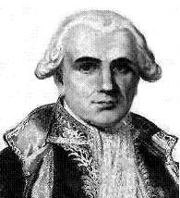
ГАСПАР МОНЖ

Slide 35
СПАСИБО ЗА ВНИМАНИЕ!

